Slide 1
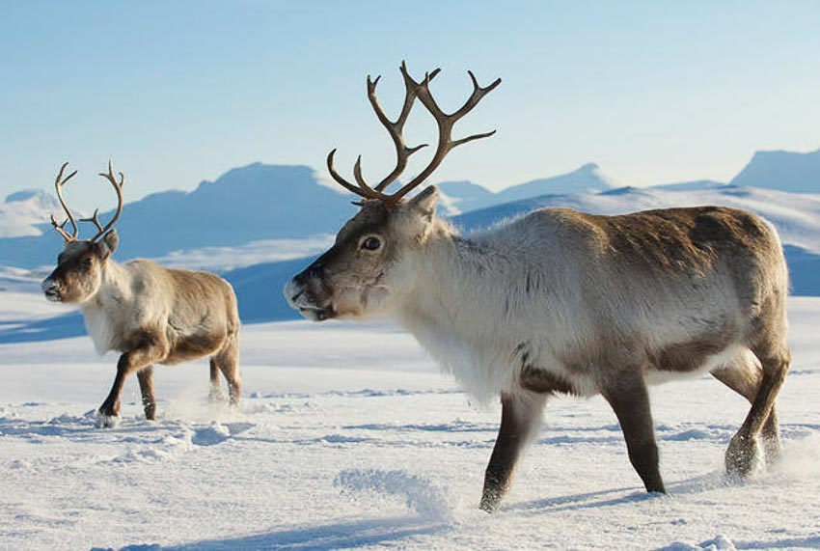
Thứ……ngày…..tháng…..năm…….
TIẾNG VIỆT
Bài 3: CHÚ GẤU MI - SA
Tuần lộc: Hươu sống ở vùng Bắc Cực, sừng lớn có nhiều nhánh, được nuôi đê kéo xe.

